Slide 1
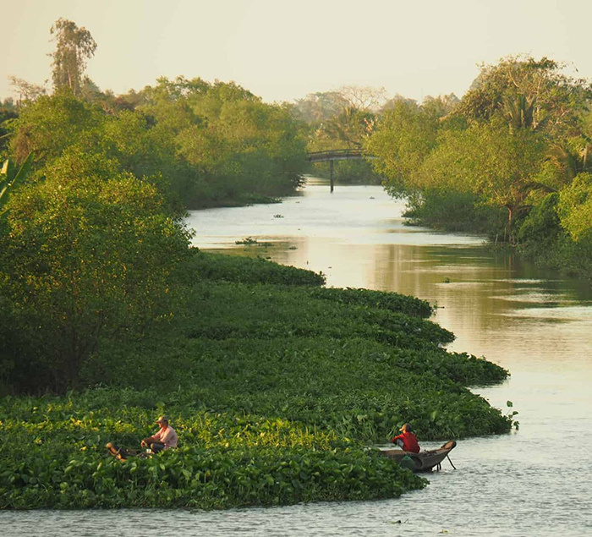
Đồ án CSN
Xây dựng Website giới thiệu địa điểm du lịch tỉnh Trà Vinh trên nền tảng mã nguồn mở
Sinh viên thực hiện:
Nguyễn Đình Nhật Huy
Giảng viên hướng dẫn:
Ths: Nguyễn Hoàng Duy Thiện

Slide 2
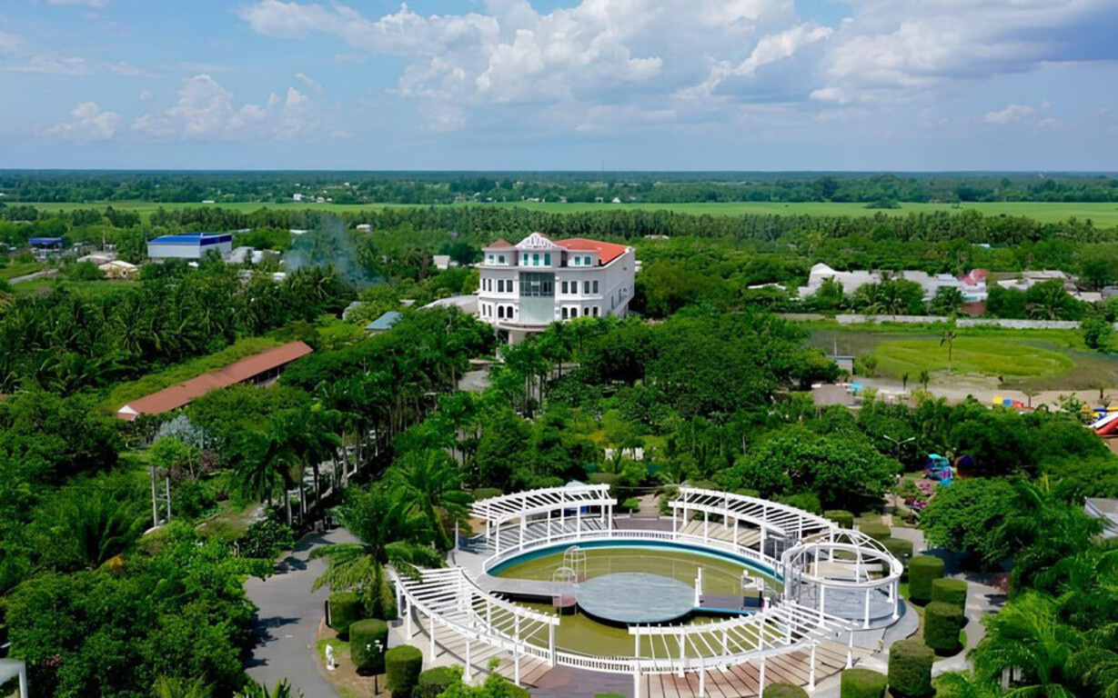
Giới thiệu đề tài
Đề tài tập trung vào việc phát triển một nền tảng trực tuyến giúp quảng bá các địa điểm du lịch của tỉnh Trà Vinh. Mục tiêu chính là cung cấp thông tin chi tiết về các điểm du lịch, lịch trình, dịch vụ đi kèm và hỗ trợ khách du lịch tìm kiếm thông tin dễ dàng.
Presented By : Larana Corporate

Slide 3
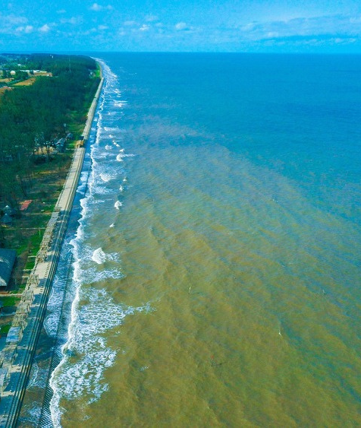
Mục tiêu đề tài
Quảng bá du lịch tỉnh Trà Vinh
Cung cấp thông tin chi tiết và dễ dàng truy cập
Sử dụng nền tảng mã nguồn mở để phát triển và bảo trì dễ dàng
Tăng cường khả năng quảng bá và kết nối cộng đồng
www.reallygreatsite.com

Slide 4
Nền tảng mã nguồn mở WordPress
Dễ sử dụng
Mã nguồn mở và miễn phí
Tính linh hoạt cao
Khả năng mở rộng và tích hợp
Giao diện quản trị dễ dàng sử dụng, không yêu cầu người dùng có kiến thức lập trình
WordPress là phần mềm mã nguồn mở, cho phép tải và sử dụng miễn phí.
WordPress có thể xây dựng mọi loại website, từ blog cá nhân đến các trang web doanh nghiệp hay website thương mại điện tử.
WordPress dễ dàng tích hợp với nhiều dịch vụ bên ngoài, chẳng hạn như các hệ thống thanh toán, công cụ phân tích, mạng xã hội, v.v.
www.reallygreatsite.com
Presented By : Larana Corporate

Slide 5
Yêu cầu chức năng
Chức năng tìm kiếm
Chức năng quản trị
cho phép người dùng tìm kiếm các địa điểm du lịch tại trà vinh theo tên, nền ẩm thực, văn hóa - lễ hội bằng cách nhập từ khóa, tiêu đề vào ô tìm kiếm
cho phép người dùng tạo tài khoản trên trang web bằng cách nhập vào form đăng ký / đăng nhập
Chức năng đăng ký nhận thông tin từ trang web
Chức năng bình luận
Cho phép người dùng bình luận trên các bài viết của trang.
người dùng có thể nhập mail vào form đăng ký trang web có thể gửi thông tin mới nhất về du lịch cho người dùng thông qua mail đã đăng ký.
www.reallygreatsite.com
Presented By : Larana Corporate

Slide 6
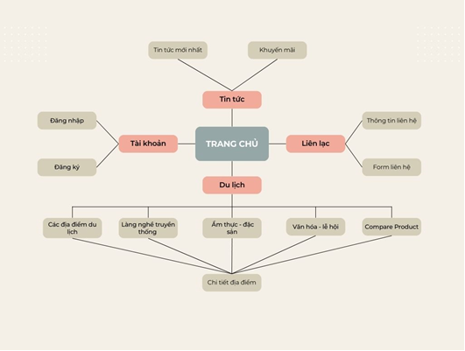
Lược đồ giao diện
View More
www.reallygreatsite.com
Presented By : Larana Corporate

Slide 7
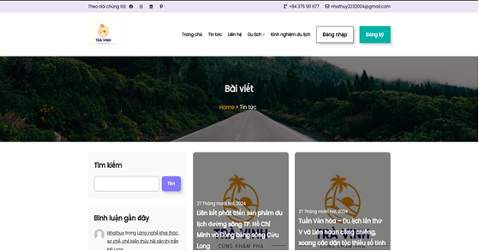
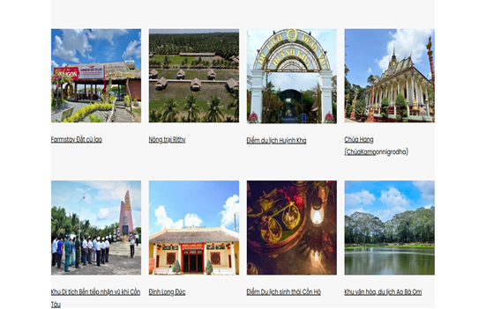
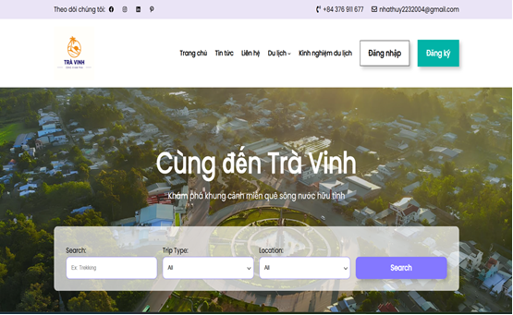
Trang tin tức
Kết quả thực nghiệm
Trang chủ
Trang địa điểm

Slide 8
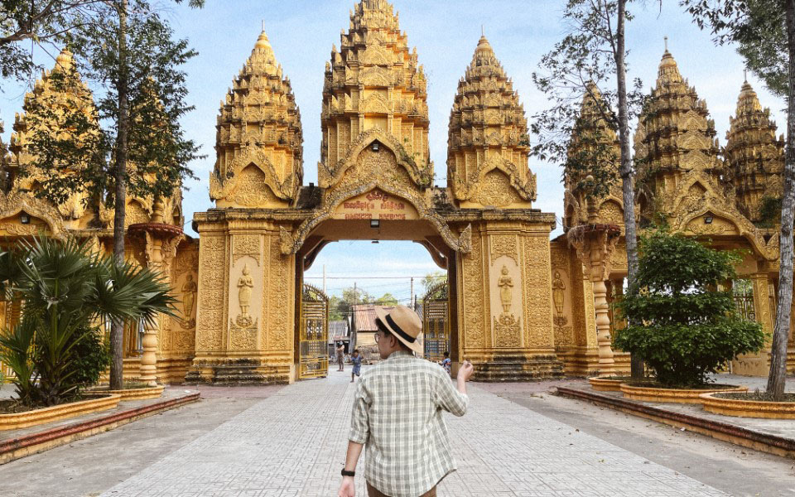
Hướng phát triển
Triển khai trang web trên mã nguồn chính thức
Tối ưu hóa giao diện
Tăng cường tính năng tương tác với người dùng
Hỗ trợ đa ngôn ngữ
Presented By : Larana Corporate

Slide 9
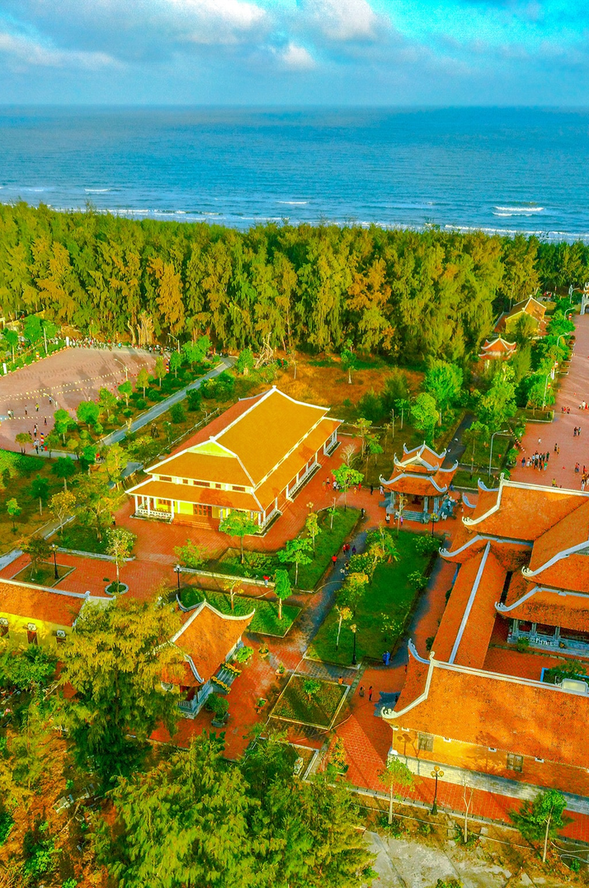
Kết luận
Website du lịch Trà Vinh đã hoàn thành mục tiêu cung cấp một nền tảng thông tin trực tuyến, giúp quảng bá các địa điểm du lịch, văn hóa, và các dịch vụ đặc sắc của tỉnh Trà Vinh.
Giao diện của website được thiết kế thân thiện, dễ sử dụng, phù hợp với mọi đối tượng người dùng, từ du khách trong nước đến quốc tế.
Các tính năng như tìm kiếm thông minh, bản đồ chỉ đường, đánh giá và chia sẻ trải nghiệm giúp người dùng dễ dàng tìm kiếm thông tin và lên kế hoạch cho chuyến du lịch của mình.
Thông tin về các điểm đến du lịch, lịch trình tham quan, các hoạt động giải trí, ăn uống, và lưu trú đều được cập nhật chi tiết, cung cấp một cái nhìn toàn diện về du lịch Trà Vinh.
www.reallygreatsite.com
Presented By : Larana Corporate

